Slide 1
Orientation
après la 3ème
Présentation
du Centre d’Information et d’Orientation (CIO)
- 1 rue Calvet- 82 Montauban
Permanences:
-Au collège de Mme Chimello PsyEN-EDCO,
mardi matin, jeudi après-midi et, vendredi la journée
-Au CIO de Montauban
Accueil et conseils pour tout public, plutôt sur RDV
(scolarisés ou non, adultes)

Slide 2
3 voies de formation après la 3ème
Etudes longues
Etudes Courtes
Insertion Professionnelle
Bac
général
Bac
technologique
Bac
professionnel
Terminale
générale
Terminale
technologique
CAP
Terminale
professionnelle
1ère
générale
1ère
technologique
1ère
professionnelle
2ère année
de CAP
Seconde GT
Seconde générale
et technologique
2nde
spécifique
Seconde
professionnelle
1ère année
de CAP
Classe de troisième
Notes:
2
2
2
2

Slide 3
3 types de baccalauréat …
3 façons d’étudier …
Voie GENERALE :
Enseignement théorique et abstrait.
Réfléchir, analyser, synthétiser
Voie TECHNOLOGIQUE :
Enseignement appliqué : observation, expérimentation
Voie PROFESSIONNELLE :
Acquisitions de connaissances et de savoir-faire
Formations en entreprises (stages)
Notes:
3
3
3
3

Slide 4
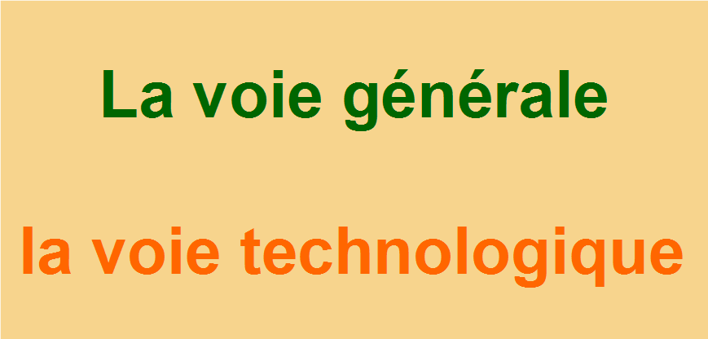

Slide 5
La classe de seconde générale et technologique
0, 1 ou 2 enseignements optionnels
Tronc commun
Max
4h30
26h
54h/an
Accompagnement personnalisé
Accompagnement au choix de l’Orientation
Notes:
5

Slide 6
Le tronc commun
Français
Histoire-Géographie + EMC
+ Possibilité d’avoir des Enseignements Optionnels
Mathématiques
4h
Physique-Chimie
4h
3h30
Langues
LVA et LVB
3h
5h30
26h30
1h30
Sciences Economiques
et Sociales
Sciences de la Vie et de la Terre
1h30
1h30
Selon le lycée
2h
Sciences Numériques
et Technologies
Accompagnement Personnalisé, et à l’Orientation
E.P.S.
Notes:
6

Slide 7
LA 2NDE GT ENSEIGNEMENTS OPTIONNELS
 | HORAIRE ELEVE / semaine
1 ENSEIGNEMENT GENERAL au choix parmi :
Langues et cultures de l’Antiquité : latin | 3H
Langues et cultures de l’Antiquité : grec | 3H
Langue vivante C (LV C langue étrangère ou régionale) occitan - italien | 3H
Arts : au choix parmi arts plastiques ou cinéma-audiovisuel ou danse ou histoire des arts ou musique ou théâtre | 3H
Education physique et sportive | 3H
Arts du cirque | 6H
Ecologie-agronomie-territoires-développement durable (lycée agricole) | 3H
1 ENSEIGNEMENT TECHNOLOGIQUE au choix parmi :
Management et gestion | 1H30
Santé et social | 1H30
Biotechnologies | 1H30
Sciences et laboratoire | 1H30
Sciences de l’ingénieur | 1H30
Création et innovation technologiques | 1H30
Création et culture – design | 6H
Culture et pratique de la danse/ de la musique/ ou du théâtre | 6H
Atelier artistique | 72H annuelles
Hippologie et équitation ou autres pratiques sportives (lycée agricole) | 3H
Pratiques sociales et culturelles (lycée agricole) | 3H
Pratiques professionnelles (lycée agricole) | 3H

Slide 8
Formations à recrutement particulier avec des options « rares » à recrutement académique
2nde spécifique en vue de la 1ère STHR avec
la 2nde Techno Hôtellerie Restauration
2nde spécifique en vue de la 1ère S2TMD
Avec sélection et inscription au conservatoire
2nde GT en vue de la 1ère STD2A avec
L’option rare Création et Culture Design (6h)
Sections linguistiques ex: BACHIBAC

Slide 9
Autres options « rares »
EAT2D Ecologie Agronomie Territoire et Développement Durable
Langues vivantes telles que:
Hébreu, Japonais, Arabe, Portugais, Chinois, Russe, Polonais

Slide 10
Choix Possibles après la 2de GT
1ère Technologique
STI2D, STMG, STL, ST2S, STAV,
STHR, STD2A, S2TMD
Pour découvrir un Domaine d’activités
Pour envisager préférablement des études courtes avec possible ouverture sur une poursuite d’Etudes Longues
1ère Générale
- Pour approfondir les matières générales
- Pour envisager plutôt des études supérieures longues
Réforme du Bac 2021
Disparition des Séries
2de GT

Slide 11
Les enseignements de spécialité en voie générale
Les élèves de la voie générale approfondissent progressivement leur profil d’études grâce au choix des enseignements de spécialité.
  À la fin de la seconde, les élèves qui se dirigent vers la voie générale choisissent trois enseignements de spécialité en première (4 h/semaine par spécialité).
  À la fin de la première, ils choisissent, parmi ces trois enseignements, les deux enseignements de spécialité qu’ils poursuivront en classe de terminale (6 h/semaine par spécialité).

Slide 12
Les enseignements de spécialité en voie générale
Les enseignements de spécialité sont à choisir parmi 13 :
  Arts (arts plastiques, arts du cirque, musique, théâtre, cinéma-audiovisuel, danse ou histoire des arts)
  Biologie-écologie (dans les lycées agricoles uniquement)
  Éducation physique, pratiques et culture sportives
  Histoire-géographie, géopolitique et sciences politiques
  Humanités, littérature et philosophie
  Langues, littératures et cultures étrangères et régionales
  Littérature, langues et cultures de l’Antiquité
  Mathématiques
  Numérique et sciences informatiques
  Physique-chimie
  Sciences de la vie et de la Terre
  Sciences de l’ingénieur
  Sciences économiques et sociales

Slide 13


Choisir un domaine d’activité
Voie TECHNOLOGIQUE
enseignement appliqué
> observation > expérimentation
travail en groupe et en autonomie
travaux pratiques (T.P.) en laboratoire,
en salle d’informatique, de technologie, en atelier...
Comparer voie générale et voie technologique pour faire un choix éclairé
Notes:
13
13

Slide 14
8 Bacs Technologiques
STL
Laboratoire
Lycée Bourdelle
STI2D
INDUSTRIE
Lycée Bourdelle
Lycée Baylet (Valence d’Agen)
S2TMD
Théâtre
ou Musique ou Danse
Lycée St-Sernin (Toulouse)
STD2A
Arts Appliqués
Lycées Rive Gauche et les Arènes
(Toulouse)
Lycée Dupuy (Tarbes)
STMG
Gestion
Lycée Bourdelle
Lycée Michelet
Lycée Nougaro (Caussade)
Lycée O.de Gouges (Montech)
STHR Hôtellerie Restauration
Lycée J.de Prades (Castelsarrasin)
Lycées Hôteliers (Toulouse ou Souillac)…
STAV
Agronomie
Lycée Agricole de Montauban (Capou)
ST2S
Santé Social
Lycée Bourdelle
Lycée Mitterrand (Moissac)

Slide 15
Bacs technologiques à recrutement particulier avec des options « rares » à recrutement académique
2nde spécifique Techno Hôtellerie Restauration en vue de la 1ère STHR
Avec sélection sur dossier
2nde spécifique en vue de la 1ère S2TMD
Avec concours d’entrée au Conservatoire
2nde GT en vue de la 1ère STD2A avec
L’option rare Création et Culture Design (6h)

Slide 16
Document à disposition sur l’ENT intitulé
« La filière Générale et technologique dans les lycées du Tarn et Garonne »
Vous y trouverez:
Les particularités de chaque lycée
Les enseignements optionnels proposés
Les enseignements de spécialité offerts pour le bac général dans chaque lycée
La répartition des bacs technologiques préparés dans le 82

Slide 17
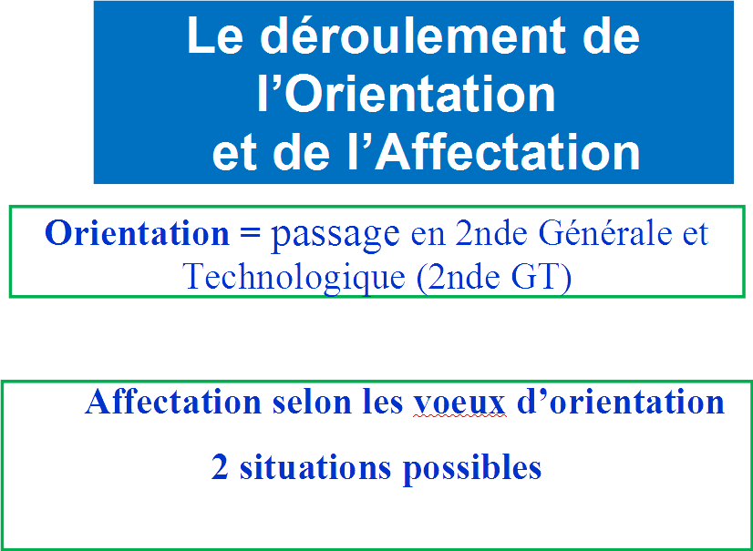

Slide 18
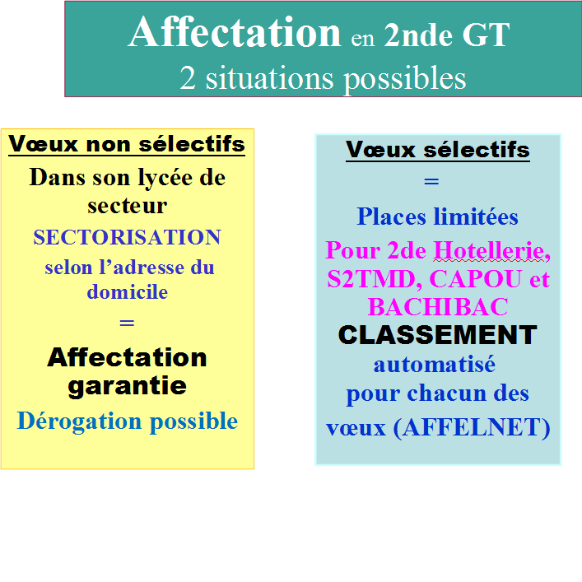

Slide 19
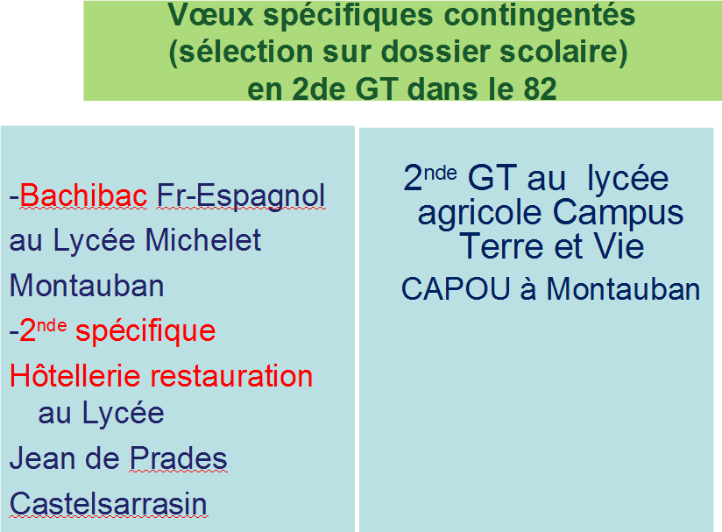

Slide 20
Traitement des candidatures par le logiciel AFFELNET
Analyse des vœux dans l’ordre présenté par le candidat
Vœu n°1: Si l’élève n’est pas affecté = NON ADMIS
Dans ce cas, il est en liste supplémentaire avec un rang indiqué. Exemple: LS 15
Si l’élève est affecté= ADMIS sur son vœu n°2
Dans ce cas , le logiciel s’arrête et n’étudie pas le vœu n°3 = non traité

Slide 21
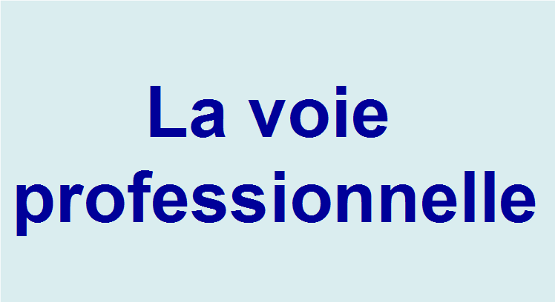

Slide 22
La Voie Professionnelle
2 modes de scolarité
Sous statut scolaire
2de professionnelle
En Lycée Professionnel
Matières générales
+
Matières Professionnelles
+
18 à 22 semaines de formation en entreprise sur les 3 ans de Bac Pro.
En alternance
Statut de salarié
1ère année de CAP
En Centre de Formation des Apprentis (CFA)
1 semaine en CFA/ 3 semaines chez l’employeur environ
5 semaines de congés/an
Nécessité de trouver un employeur
Bac Professionnel
C.A.P.
Notes:
Les deux diplômes Bac professionnel et CAP sont possibles sous les deux modes, statut scolaire et statut d’apprenti salarié, mais les CAP en lycée professionnel sont difficilement accessibles car souvent réservés aux publics spécifiques (SEGPA, EANA…) et par ailleurs au CFA de Montauban, les bacs professionnels ne se font pas directement après la 3ème. Cependant, le Bac Professionnel existe dans d’autres CFA (Blagnac…),

Slide 23
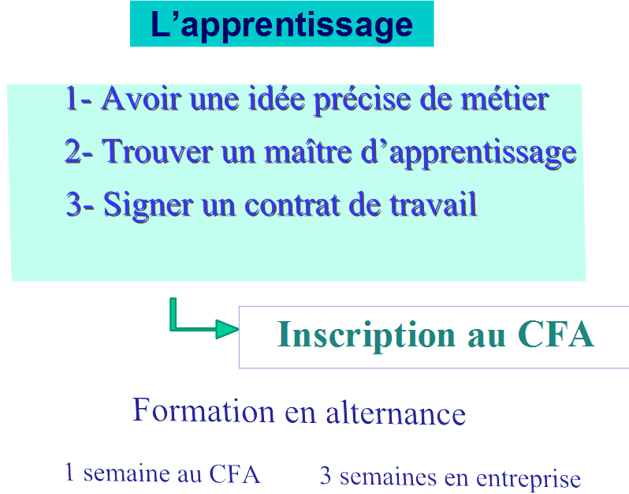

Slide 24
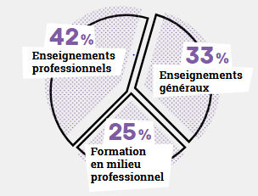
La Seconde Professionnelle
Enseignements Généraux
Notes:
24

Slide 25
Voie PROFESSIONNELLE
Choisir une spécialité professionnelle
AGRICULTURE
ENVIRONNEMENT
AGROALIMENTAIRE
PECHE
AQUACULTURE
BATIMENT
TRAVAUX PUBLICS
TRAVAIL
DES METAUX
MECANIQUE
GENERALE
MAINTENANCE
INDUSTRIELLE
MECANIQUE
ELECTRICITE
ELECTROTECHNIQUE
ELECTRONIQUE
TRANSPORT
LOGISTIQUE
PRODUCTION
ALIMENTAIRE
CUISINE
TEXTILE
HABILLEMENT
MAINTENANCE VEHICULES
BOIS
INDUSTRIES
GRAPHIQUES
COMMUNICATION
PARAMEDICAL
SOCIAL
SOINS PERSONNELS
COMMERCE
TERTIAIRE DE BUREAU
HYGIENE-PROPRETE
SECURITE
Notes:
25
25

Slide 26
La transformation de la voie professionnelle
Des parcours plus personnalisés
Des parcours plus progressifs grâce à des classes de seconde par familles de métiers : les élèves choisissent un secteur d’activité en fin de 3ème, puis choisissent leur spécialité de baccalauréat à la fin de la 2de, avec une meilleure connaissance des métiers.
Plus d’accompagnement : 100 heures par an pour consolider les apprentissages, se renforcer en français et mathématiques, et construire son projet d’avenir.
Des passerelles entre l’apprentissage et le statut scolaire pour construire un cursus au plus près des besoins de l’élève.
Une rémunération lors des stages en entreprises

Slide 27
Les Familles de métiers (F M)- Nouveauté de la réforme de la voie professionnelle
-14 familles regroupant plusieurs spécialités de bac professionnel
-Certaines spécialités sont hors familles de métiers
Objectif: une orientation progressive
Proposer une 2de professionnelle commune à plusieurs spécialités afin de donner le temps aux élèves de connaître puis de choisir son métier et sa spécialité
Les familles de métiers et leurs spécialités à découvrir dans le document de la voie pro à disposition sur l’ENT intitulé : « Diplômes professionnels préparés dans les établissements publics du Tarn et Garonne »

Slide 28
LP Bourdelle Montauban
Bac pro CIEL Cybersécurité, informatique et réseaux, Electronique
Bac pro Technicien en réalisation de produits mécaniques ( F M)
Bac pro Maintenance des véhicules : option A voitures particulières (F M)
Bac pro Carrossier Peintre Automobile
Bac pro AGORA assistance à la gestion des organisations et de leurs activités ( F M)
Bac pro Métiers du Commerce et de la Vente: options A et B (F M)
Bac pro Métiers de la couture et de la confection
Bac pro ASSP Accompagnement, Soins et Services à la Personne: option structure

Slide 29
LPO C. Nougaro
Monteils Caussade
Bac pro Maintenance des Véhicules: option C Motocycles (F M)
Bac pro MELEC Métiers de l’électricité et de ses environnements connectés ( F M)
Bac pro CIEL Cybersécurité, informatique et réseaux, Electronique
Bac pro MSPC Maintenance des Systèmes de Production Connectés ( F M)

Slide 30
L.P J de Prades
Castelsarrasin
Les bacs professionnels proposés
Assistance à la gestion des organisations et de leurs activités AGORA (F M)
Métiers du Commerce et de la Vente: options A et B (F M)
Cuisine (F M)
Commercialisation et Services en restauration (F M)
NB: des CAP services, restauration, alimentation

Slide 31
L.P Olympe de Gouges
MONTECH
Les bacs professionnels proposés
Assistance à la gestion des organisations et de leurs activités AGORA (F M)
Métiers du Commerce et de la Vente: options A et B (F M)

Slide 32
LP des métiers du bâtiment
Beaumont de Lomagne
Métiers de la construction durable du bâtiment et des travaux publics (F M)
Economie de la construction, assistant architecte (F M)
Technicien Géomètre topographe (F M)
Chauffage et climatisation (F M)
Technicien Menuisier agenceur (F M)
Maintenance des Equipements Industriels

Slide 33
LPO J. Baylet
Valence d’Agen
Métiers de l’électricité (F M)
Maintenance des voitures et véhicules de transport routier (F M)
Logistique (F M)
Conducteur Transport routier de marchandises (Bac pro)
Conducteur livreur de marchandises (CAP)
( Visite médicale )
Maintenance des Equipements Industriels

Slide 34
LPA Campus terre et vie
(Capou) Montauban
Baccalauréat Professionnel :
SAPAT Services aux Personnes et Animation des Territoires

Slide 35
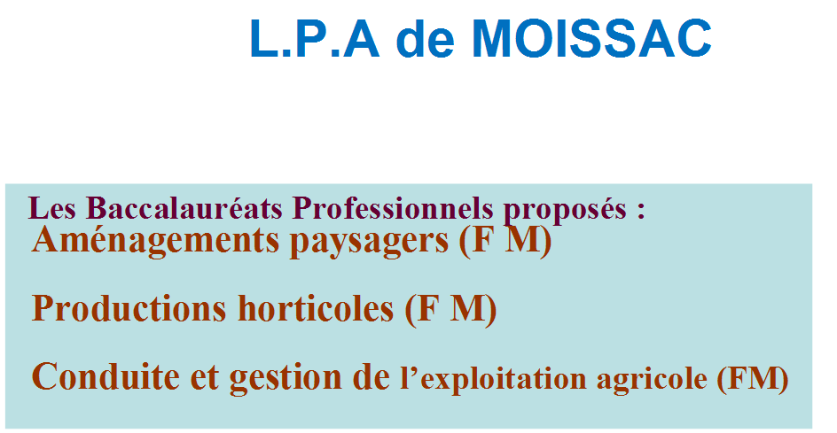

Slide 36
Affectation
en 2nde pro au LP / LPA publics
Orientation= passage en 2nde professionnelle
Affectation= demandes/places
-Nombre de places limité en 2nde pro
-Sélection sur dossiers scolaires
Ce qui compte :
Avis du chef d’établissement
(très favorable, favorable, réservé)
Notes aux 3 trimestres de l’année de 3ème
bonus géographique (départemental ou académique)
Notes:
36
36
36
36

Slide 37
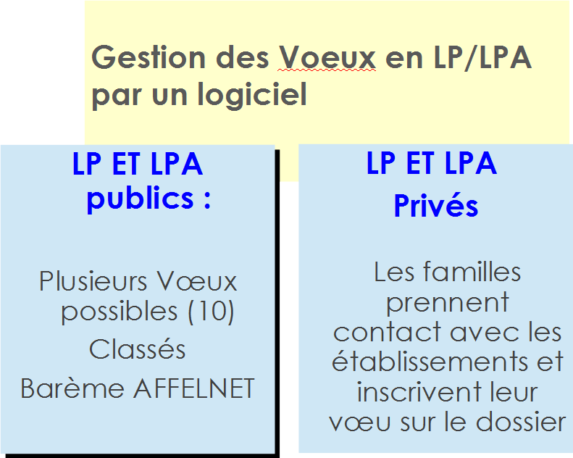

Slide 38
Exemples de voeux
Vœu 1: 2nde pro famille de métiers maintenance des matériels et des véhicules au lycée pro Bourdelle Montauban (vœu très demandé)
Vœu 2: 2nde pro Carrossier Peintre Automobile au lycée pro Bourdelle Montauban (vœu très demandé)
Vœu 3: 2nde pro famille de métiers du pilotage et de la maintenance d’installations automatisées au lycée C. Nougaro Caussade Monteils (vœu moins demandé)

Slide 39
Possibilité de mélanger les types de voeux
Exemple
Vœu 1: 2nde bac pro Famille des métiers de la relation client-commerce vente au LP Bourdelle Montauban
Vœu 2: 2nde pro Bac pro Famille des métiers de la relation client-commerce vente au LP privé Théas Montauban
Vœu 3: 1ère année de CAP Equipier polyvalent du commerce au CFA de Montauban
Vœu 4: 2nde GT au LPO Bourdelle Montauban

Slide 40
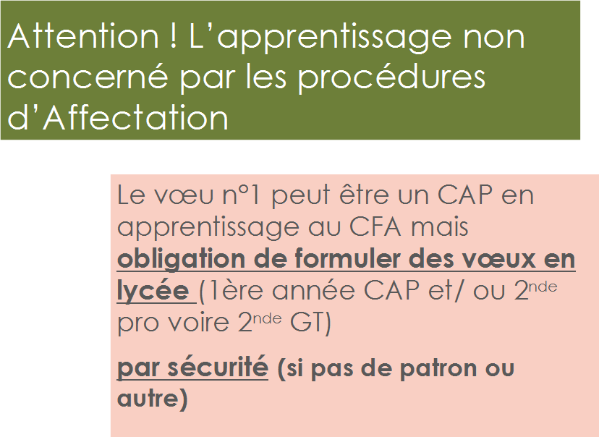

Slide 41
Traitement des candidatures par le logiciel AFFELNET
Analyse des vœux dans l’ordre présenté par le candidat
Vœu n°1: Si l’élève n’est pas affecté = NON ADMIS
Dans ce cas, il est en liste supplémentaire avec un rang indiqué. Exemple: LS 15
Si l’élève est affecté= ADMIS sur son vœu n°2
Dans ce cas , le logiciel s’arrête et n’étudie pas le vœu n°3 = non traité

Slide 42
